Slide 1

Xxx项目
项目汇报
点击此处编辑具体项目名称并进行修改
xxx xxx xxx xxx
指导老师：QQ2842305604
汇报人：xxx
时间：2021年xx月xx日

Slide 2

PART 01 立项背景
PART 02 研究内容
目录
catalogue
PART 03 预期目标
PART 04 实施方案
PART 05 安排及预算

Slide 3



01
立项背景
The background
方向

Slide 4
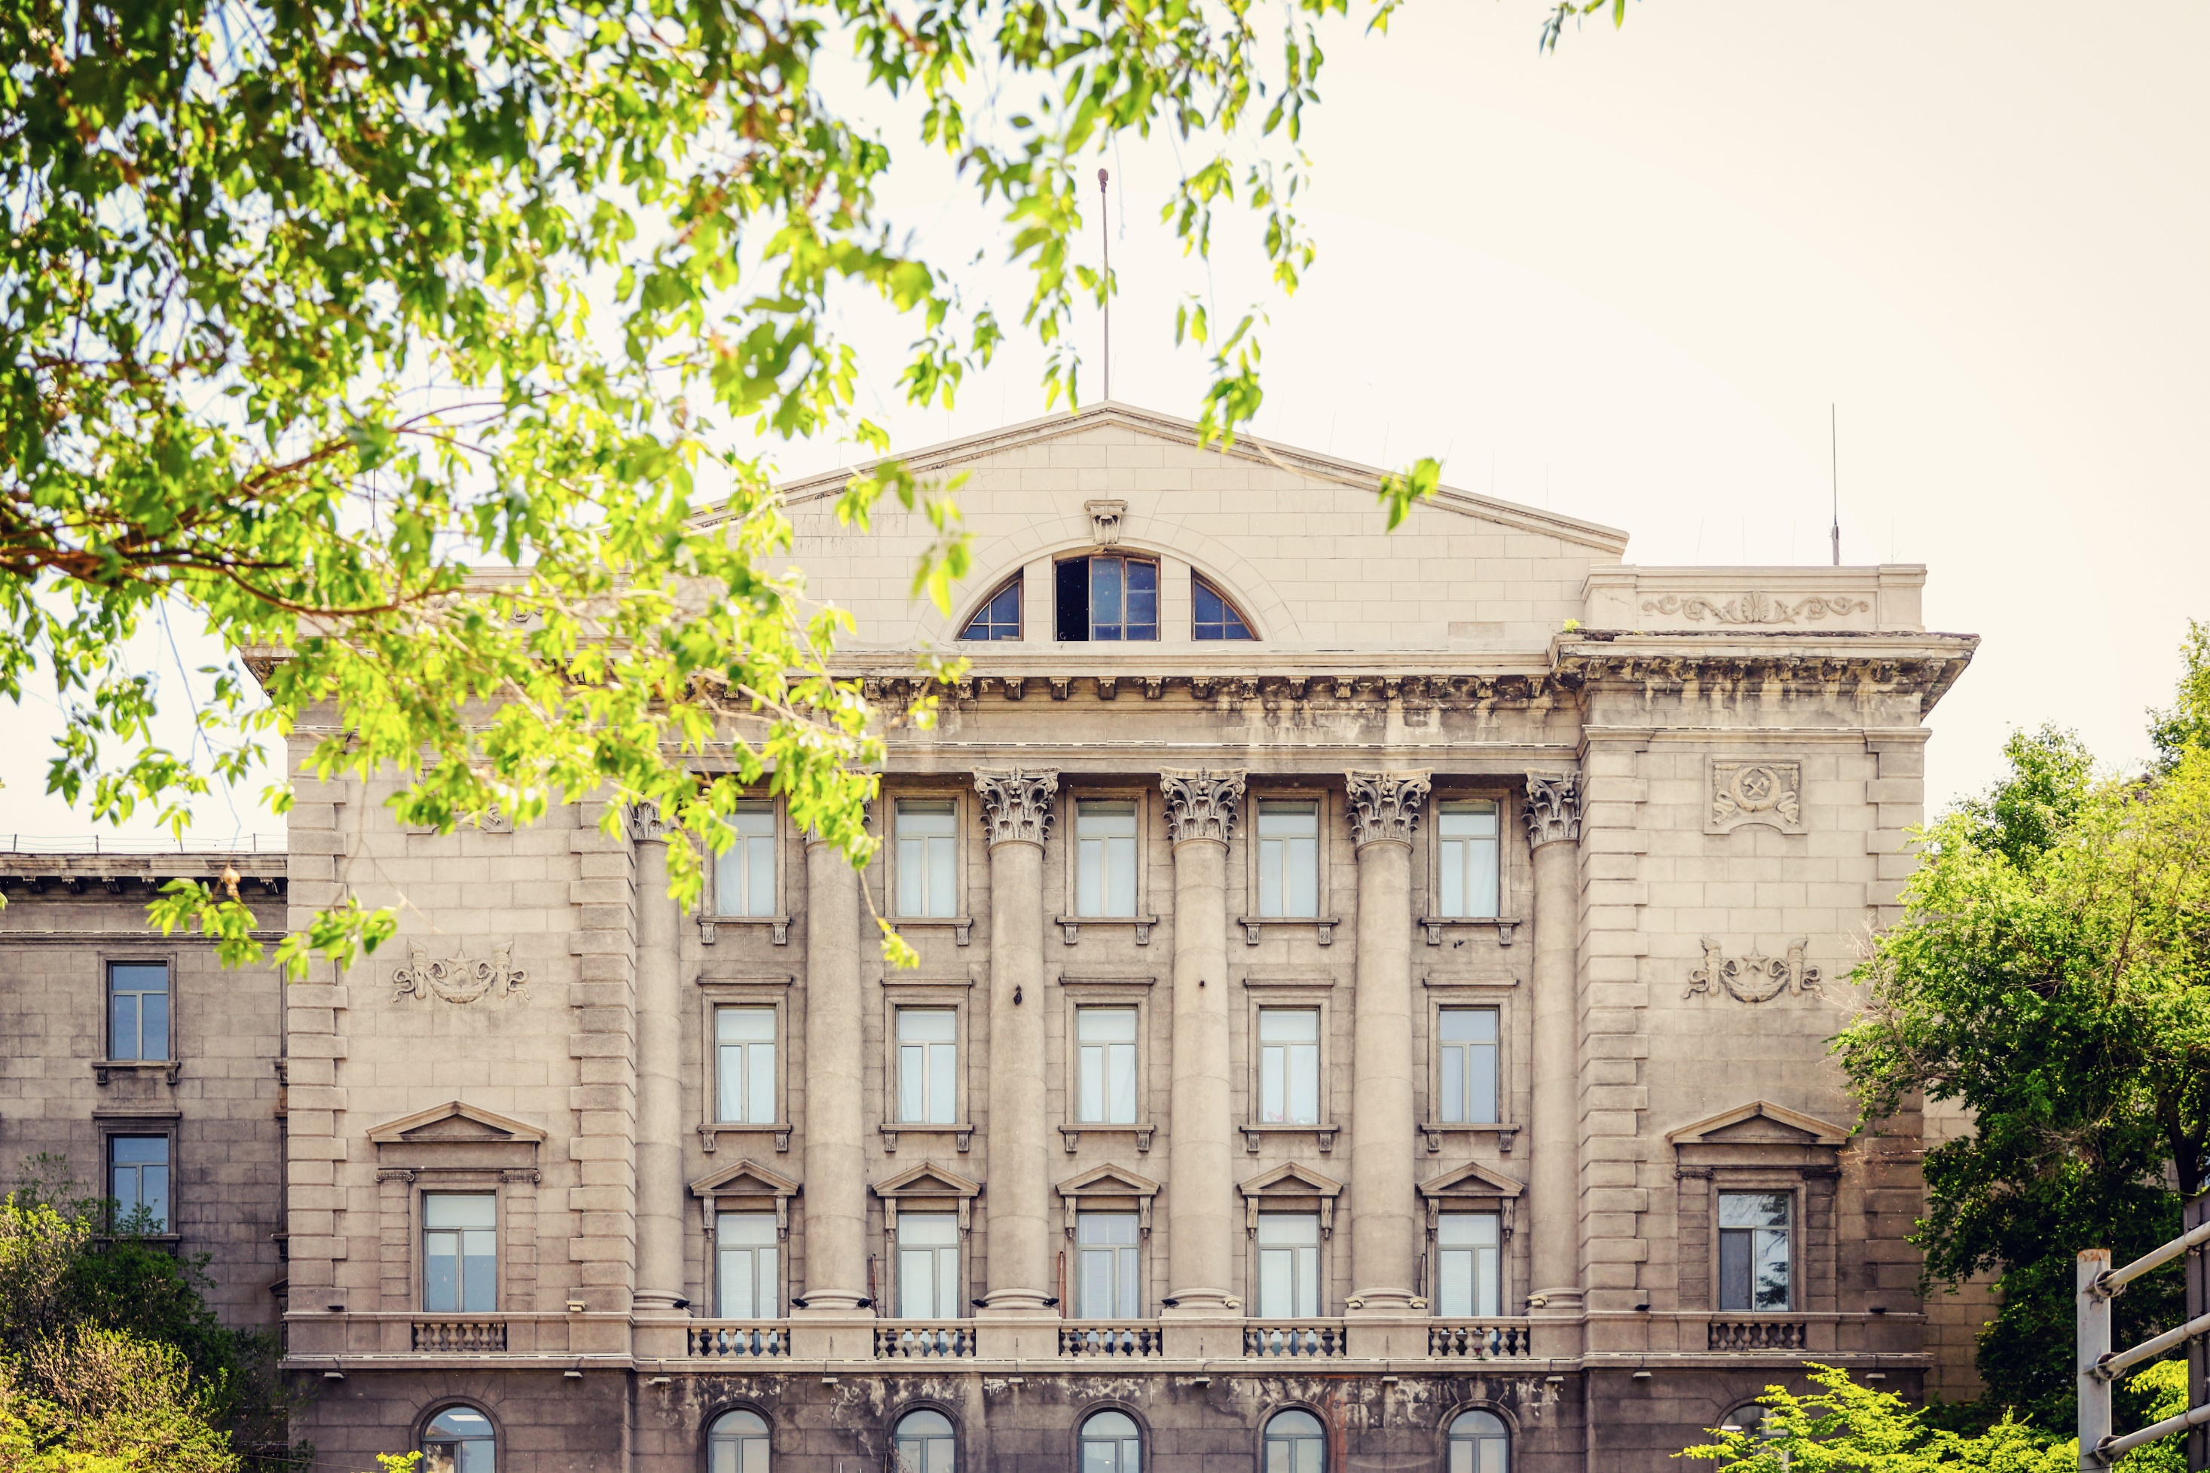
立项背景| The background
此处为具体事务编辑，创建一个可以吸引观众的标题。你可以使用此副标题框作为表达要讨论的人员的重要性的引用或论文陈述。创建一个可以吸引观众的标题。你可以使用此副标题框作为表达要讨论的人员的重要性的引用或论文陈述。

Slide 5
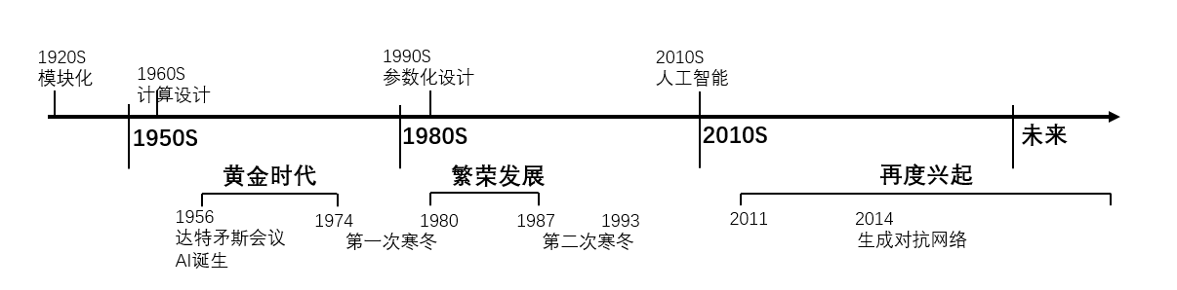
立项背景
The background
概述
。
计算机辅助设计的发展
Notes:
回关当下高度发展的算法生成，随着20世纪中叶计算机辅助设计（CAAD）的诞生，再到21世纪的参数化设计的方法的提出，不难发现在建筑学领域都存在着用算法来解决问题的方式。

Slide 6
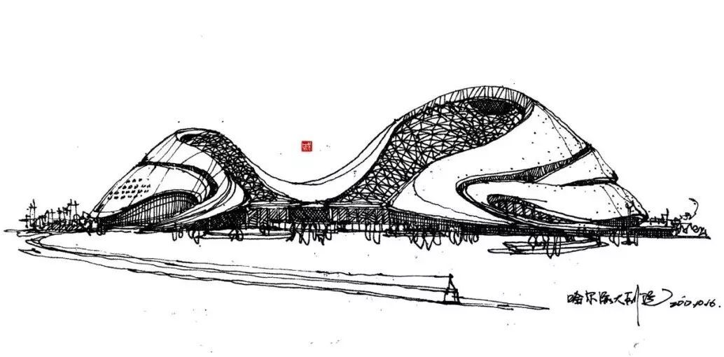
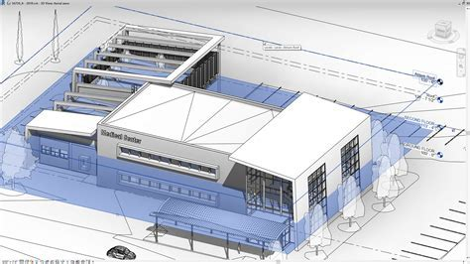
立项背景
The background
包括你正在讨论的历史事件的论文或主要声明。
查找捕获你正在讨论的历史事件的图片，并为你的受众提供视觉效果。包括你正在讨论的历史事件的论文或主要声明。
。
包括你正在讨论的历史事件的论文或主要声明。插入支持你的论文或声明语句的照片（在上侧的框中）说明此照片如何支持你的论文或声明语句。包括你正在讨论的历史事件的论文或主要声明。

Slide 7
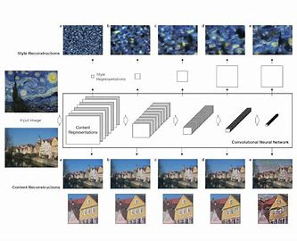
立项背景
The background
包括你正在讨论的历史事件的论文或主要声明。
查找捕获你正在讨论的历史事件的图片，并为你的受众提供视觉效果
包括你正在讨论的历史事件的论文或主要声明。
查找捕获你正在讨论的历史事件的图片，并为你的受众提供视觉效果
包括你正在讨论的历史事件的论文或主要声明。
查找捕获你正在讨论的历史事件的图片，并为你的受众提供视觉效果
创建一个可以吸引观众的标题。你可以使用此标题框作为表达要讨论的人员的重要性的引用或论文陈述。

Slide 8
02
研究內容
具体内容
具体第二种内容
具体第三种内容

Slide 9


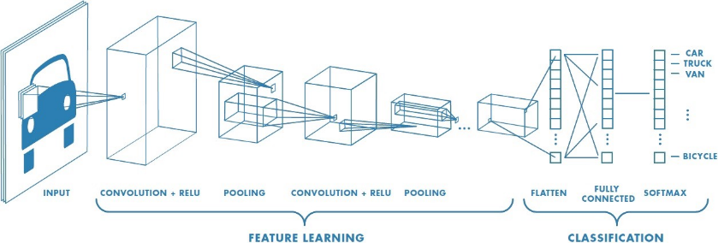
研究内容一
研究内容
你可以使用此副标题框作为表达要讨论的人员的重要性的引用或论文陈述。
点击左侧图片更换图片

Slide 10
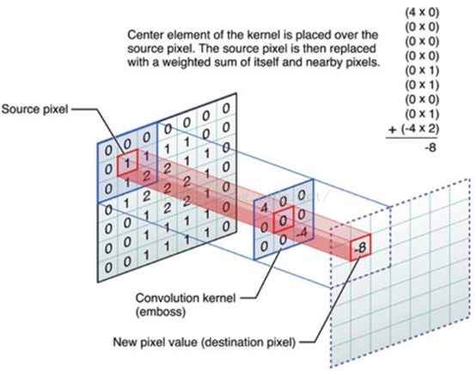
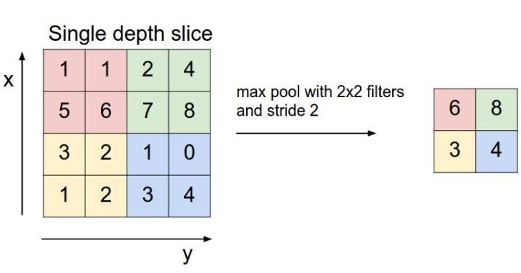
研究內容
Research contents
过程
具体名称
具体名称
包括你正在讨论的历史事件的论文或主要声明。插入支持你的论文或声明语句的照片（在上侧的框中）说明此照片如何支持你的论文或声明语句。包括你正在讨论的历史事件的论文或主要声明。
包括你正在讨论的历史事件的论文或主要声明。插入支持你的论文或声明语句的照片（在上侧的框中）说明此照片如何支持你的论文或声明语句。包括你正在讨论的历史事件的论文或主要声明。
Notes:
卷积层用于提取图像细节和抽象信息，实现参数共享；池化层能缩减特征图尺寸，起到降维效果，减少数据大小；全连接层执行最终分类任务。

Slide 11
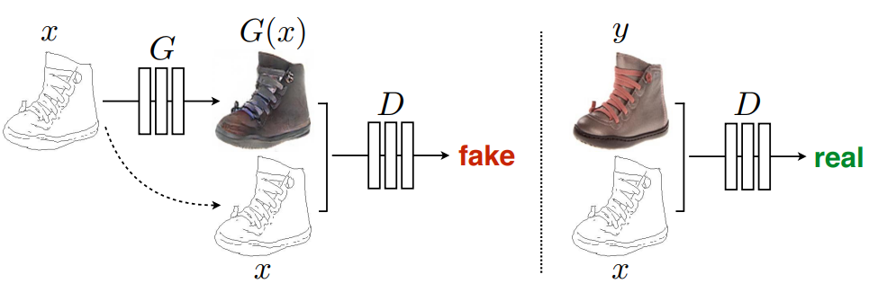
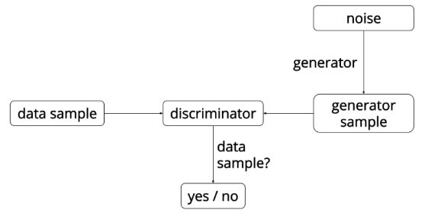
研究內容
Research contents
2.正标题
2.1副标题2
点击图片更换图片
点击图片更换图片
Notes:
=

Slide 12
03
预期目标
结合实际制定预期目标

Slide 13
预期目标
Expected goal
学习及收集
01
中期之前完成对pix2pix和cyclyGAN的算法的学习设计，了解其背后的原理，并且收集哈尔滨工业大学校园内的建筑以及不同古建的立面，完成样本库的收集。
02
执行算法
执行算法，将生成图像与真实图像进行大量比对得出最优解。
搭建工具
03
基于前期立面数据库采集和算法使用流程学习成果，搭建基于图像转译算法的历史建筑风格化立面设计工具。
04
成果可视化
结合VR技术，对风格化设计成果进行交互式可视化实现。

Slide 14
04
实施方案
有针对性的图像采集工作可以保证解决特定设计问题过程的可实施性

Slide 15
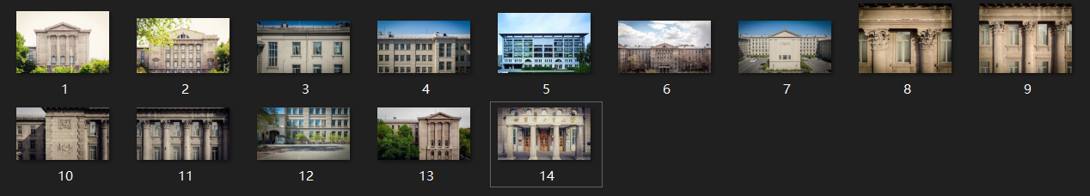

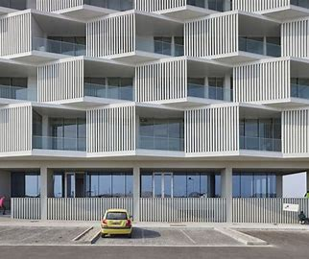
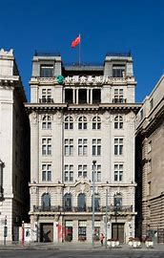
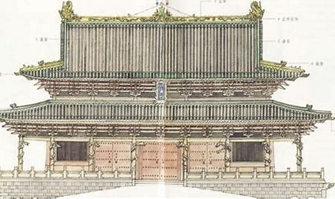
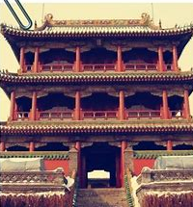
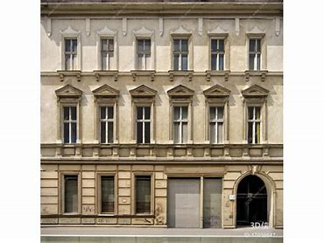
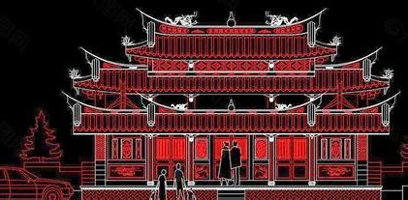
实施方案
Execcute solution
图片的累计及举例
网络图片
Notes:
我们将通过两种渠道采集数据。一是对网上的现有的图片进行采集，但存在着清晰度不高的问题。二是自己进行立面拍摄，缺点是收集的信息会受到地域的影响。我们将收集到的数据进行特征的划分，分类，形成自己的数据库。

Slide 16
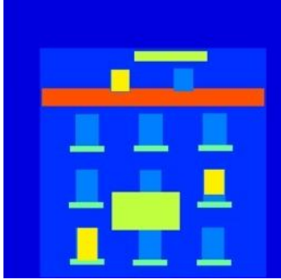
实施方案
Execcute solution
系统学习
对象一的名称
学习有关于人工智能与深度学习的知识，并达到能够熟练掌握卷积神经网络
对象二的名称
对象三的名称
比较评估
使用pix2pix和cyclegan分别对同一个街区风格修复项目进行立面生成，对两个结果分别进行比较，评估
01
02
03
建成虚拟场景建模插件
问题和难点在于对数据库的收集和对算法的掌握和应用。关于这两方面，首先对于立面的采集，在疫情稳定下来之前，我们大多是在网上进行检索和收集立面；疫情稳定下来之后，便将尽快组织小组成员外出对身边的建筑进行立面采集。对于算法的学习，我们会购买相关的资料，获得相关的知识，并且组织进行定期的学习计划。
点击图片更换

Slide 17
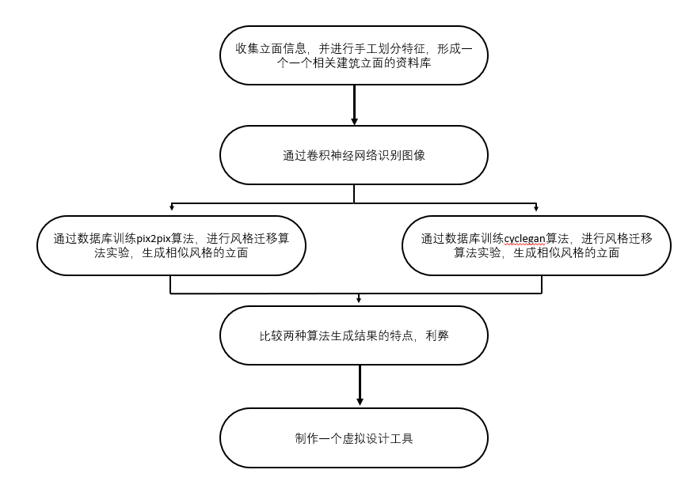
实施方案
Execcute solution
思维导图的建立

Slide 18
05
安排及预算
进度安排、项目预算、参考文献

Slide 19
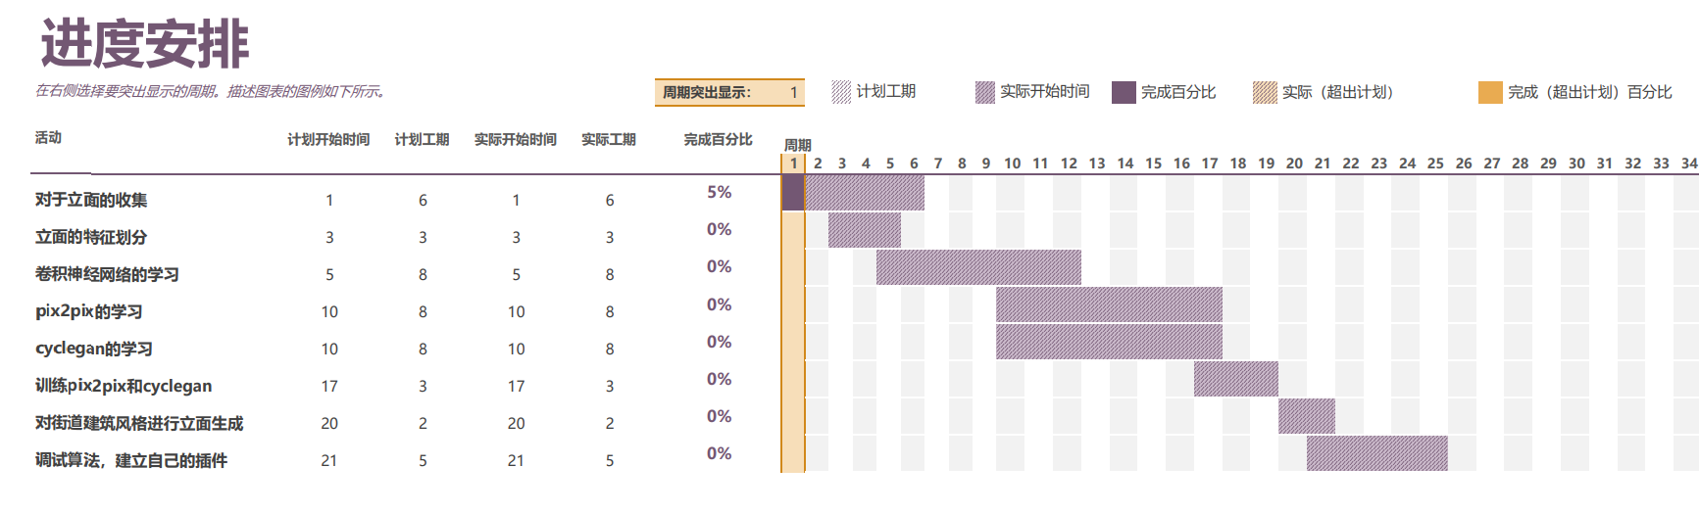
安排及预算
Arrangement and Budget
进度安排

Slide 20
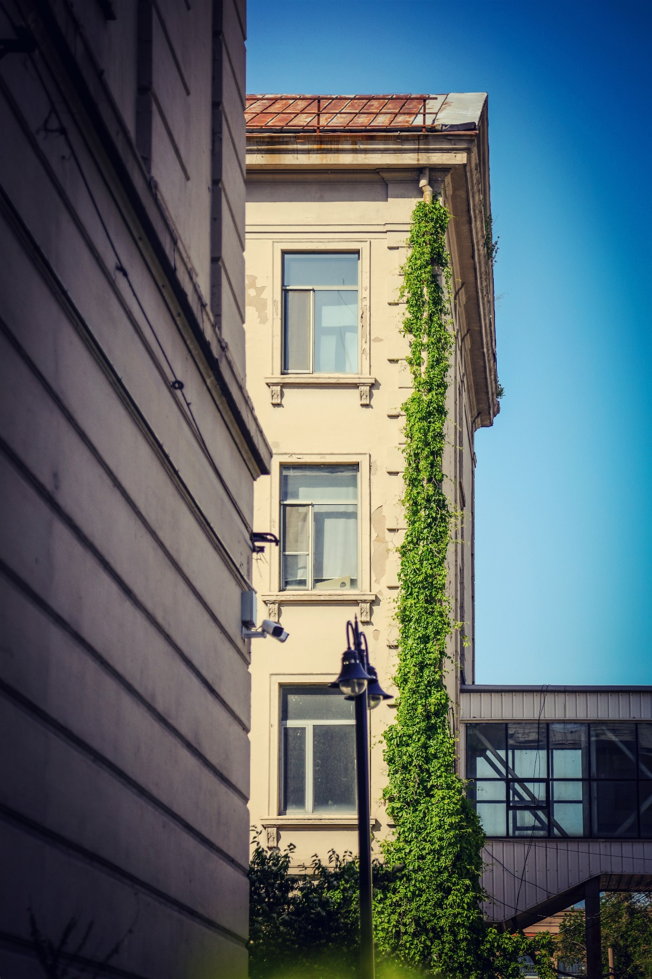
安排及预算
Arrangement and Budget
预算类别 | 主要用途 | 预算金额（元）
资料费 | 进行资料采集及书籍购买 | 700元
材料费 | 材料打印 | 300元
分析测试费 | 云端服务器使用 | 300元
差旅费 | 成员进行实地采集信息 | 200元
Notes:
资料费

Slide 21
参考文献
Refereces
Zhu et al. - 2017 - Unpaired Image-to-Image Translation Using Cycle-Co
Isola et al. - 2018 - Image-to-Image Translation with Conditional Advers
在此处具体列举具体的参考文献带好标记及作者姓名

Slide 22

如何使用 此模板
按照每张幻灯片上的说明创建演示文稿。
请记住 PowerPoint 是演示文稿的视觉效果。每张幻灯片上的文字仅作为论点（而不是你要说的所有内容）。
图像和图形可增加趣味；请务必在适当时将其添加到幻灯片。
使用“设计灵感”功能创建精美的演示文稿。
转到“设计”功能区并选择“设计灵感”。
仔细选择“切换和动画”。 （你希望观众专注于内容，而不是效果。）

Slide 23
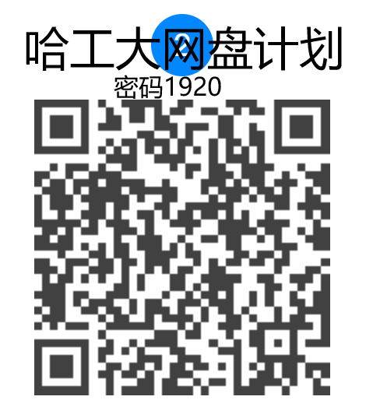
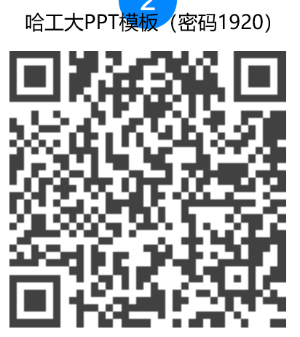
感谢观看
请导师点评指正

